Slide 1


MyID PRO
NO.: 00B14/C01
MD SHAHZAR IDRIS
Wakil Rasmi Pusat
Pelaksanaan MyDigital ID
(MSSB Online Onboarding)
Wakil Rasmi Pelaksana
HP | +6 014 9666 950
Emel | admin@myidpro.digital
Web | www.myidpro.digital
Pusat Operasi
Taman Teknologi Malaysia
Bukit Jalil, 55100 Kuala Lumpur

Slide 2
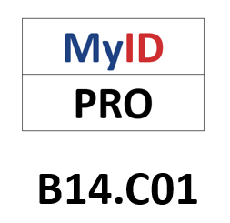
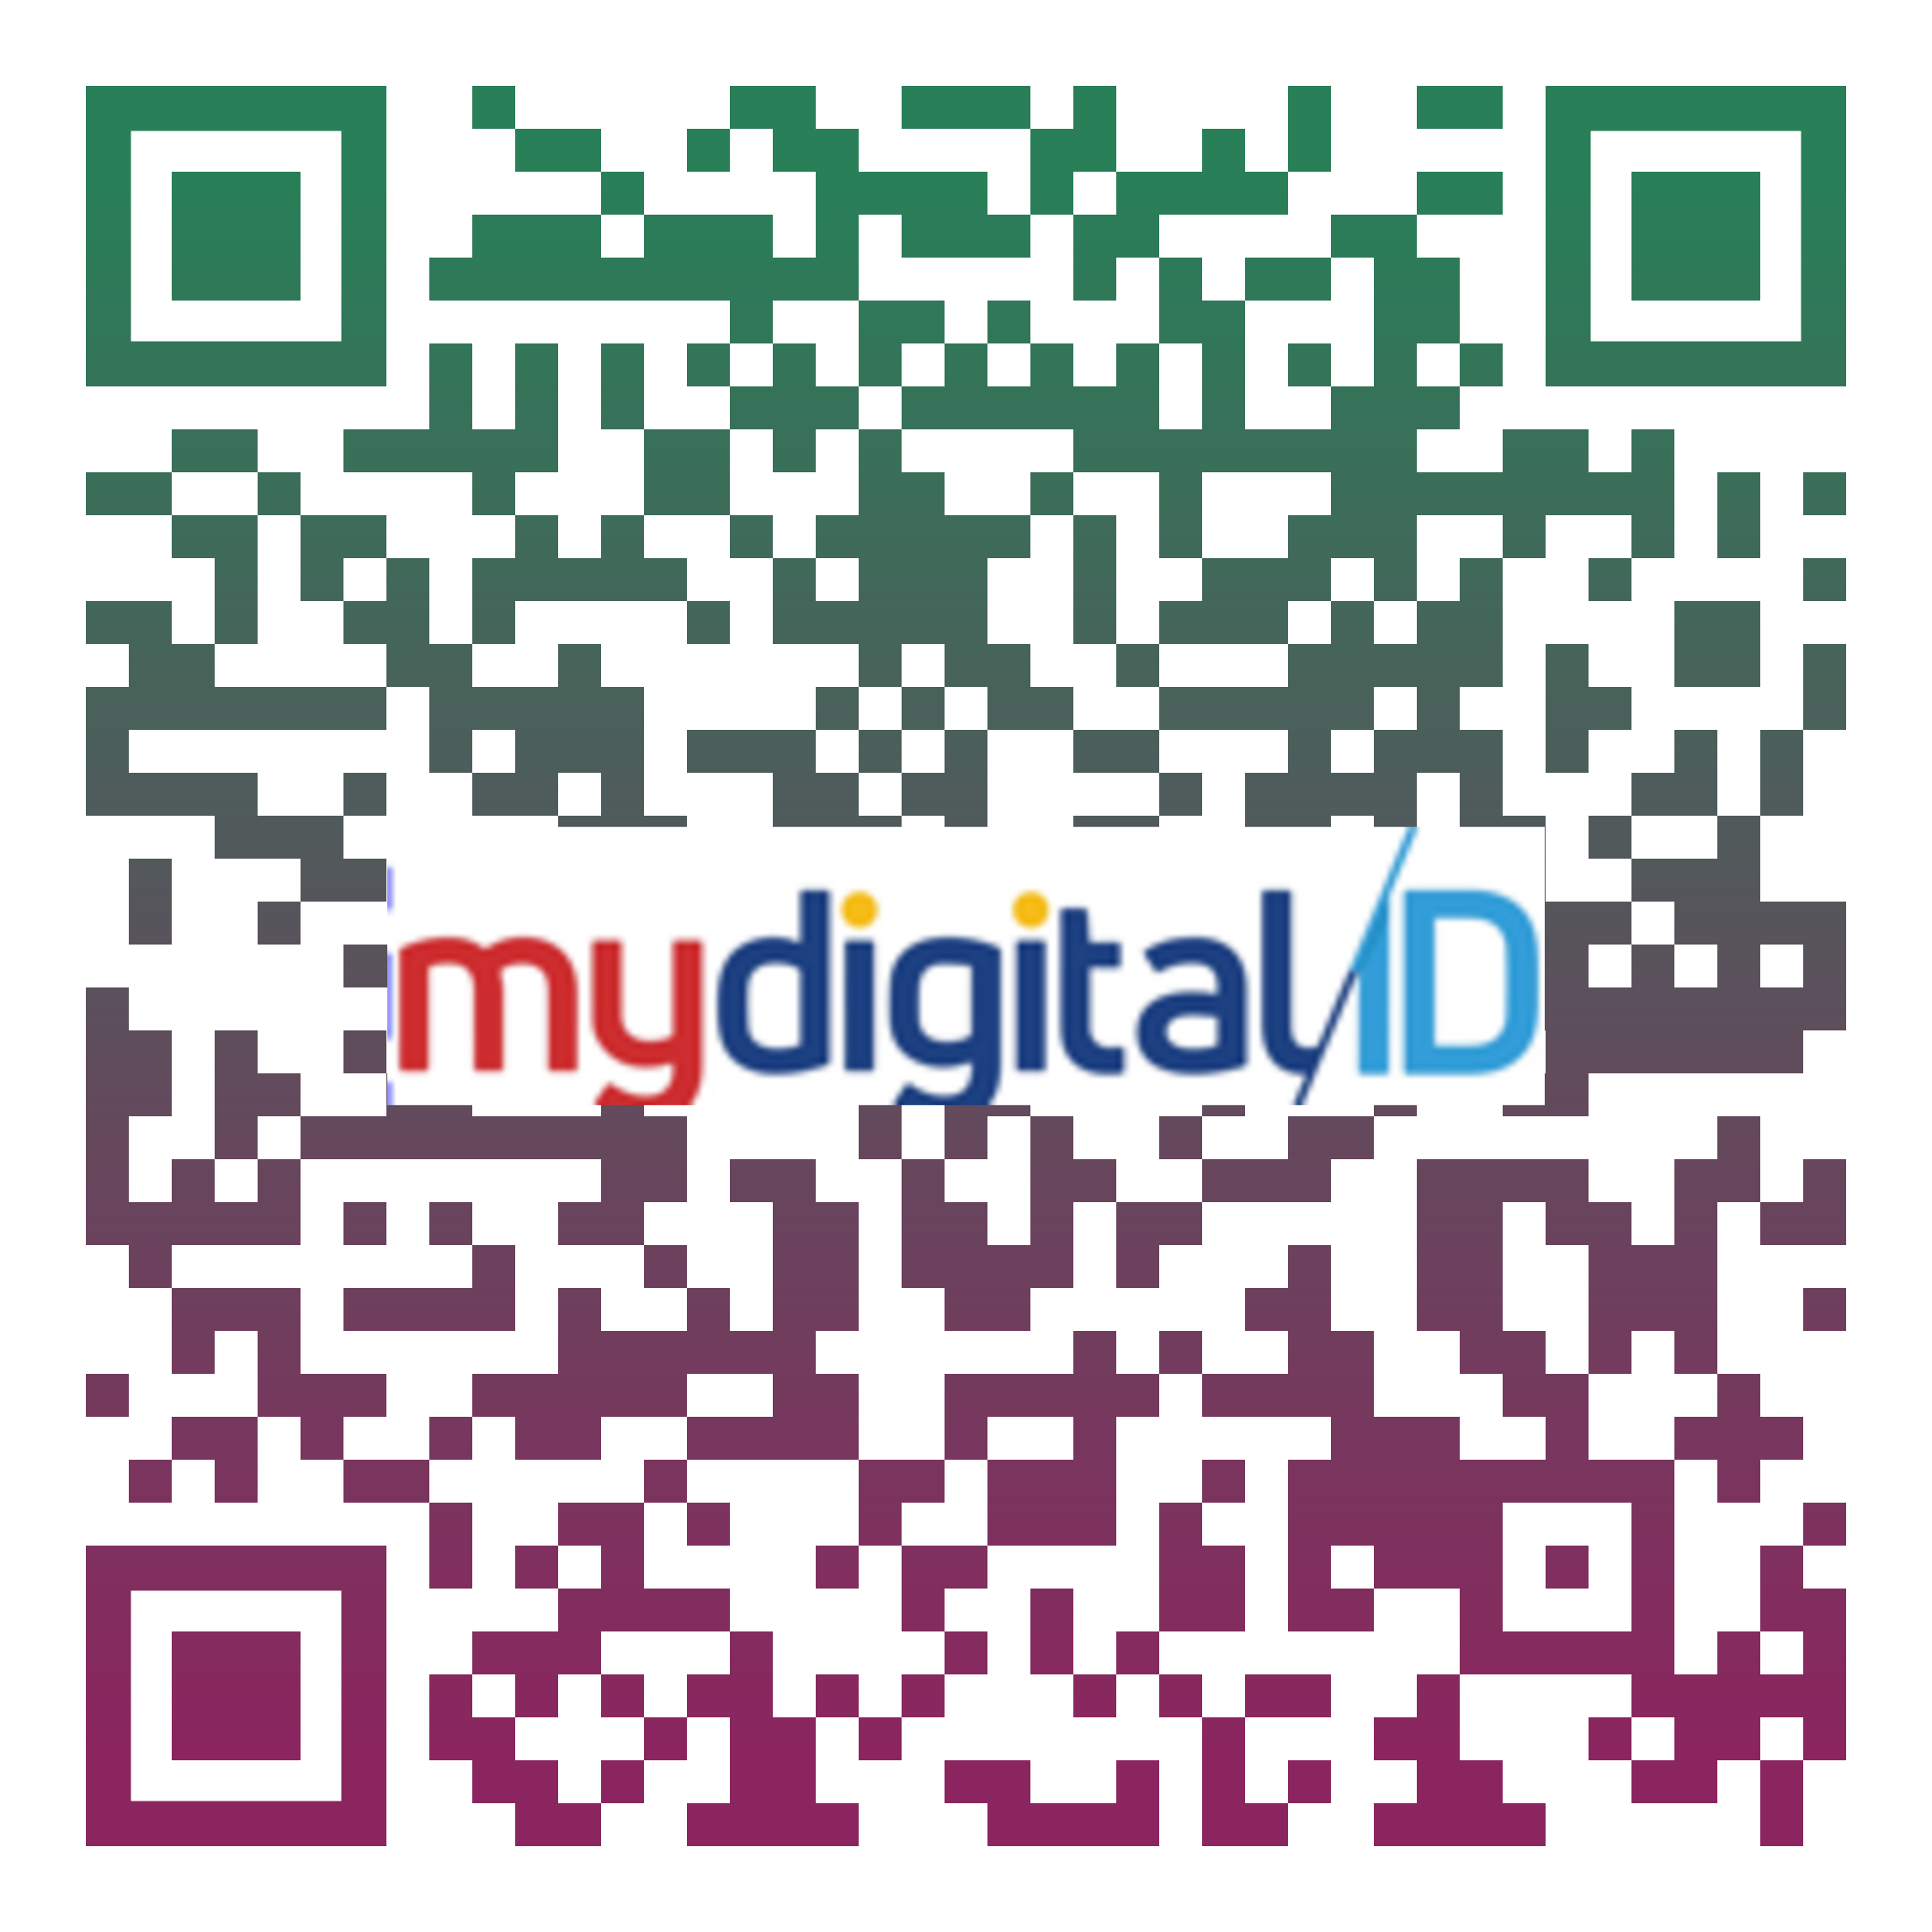
MYIDPRO OOB14/C01 MSSB | PT SRI DINISTRIWARDANA RESOURCES [003648897A / 202403247936]
Wakil Rasmi Pelaksana

